Slide 1
Medidas Físicas e Unidades
Objetivos da Física:
identificar leis fundamentais que regem os fenômenos naturais e utilizá-las para desenvolver teorias capazes de prever resultados de experiências futuras.
as leis fundamentais utilizadas no desenvolvimento de teorias são expressas na linguagem matemática, ferramenta que faz uma ponte entre a teoria e a experiência.
Física Clássica (antes de 1900): Mecânica Clássica, Termodinâmica, Eletromagnetismo
Física Moderna (depois de 1900): Teoria da Relatividade, Mecânica Quântica, outras ...
Além do estudo das leis fundamentais, também ocorre a aplicação dessas teorias em novos problemas:
Nanotecnologia, Informação (computação) quântica, Lasers, Etc...

Slide 2
Medidas Físicas e Unidades
Sistema Internacional (SI): um conjunto de padrões para as quantidades fundamentais das ciências naturais
comprimento (metro, m),
massa (quilograma, kg),
tempo (segundo, s).
temperatura (kelvin, K),
corrente elétrica (ampère, A),
intensidade luminosa (candela, cd)
quantidade de substância (mol).
Para o curso de Mecânica utilizaremos:
comprimento (metro, m),
massa (quilograma, kg),
tempo (segundo, s)
unidades derivdas, por exemplo:
força (Newton, N= kg.m/s²)
energia (Joule, J=N.m=kg.m²/s²)
etc...

Slide 3
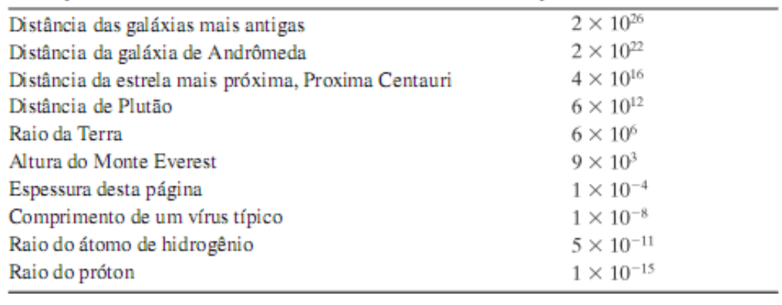
Medidas Físicas e Unidades
Comprimentos aproximados para diferentes coisas:
Metro (m)
~ 40 ordens de
grandeza

Slide 4
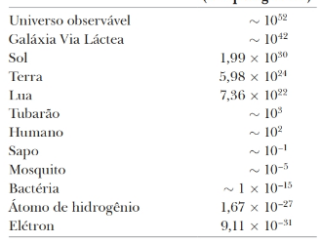
Medidas Físicas e Unidades
Massas aproximadas para diferentes coisas:
Massa (kg)

Slide 5
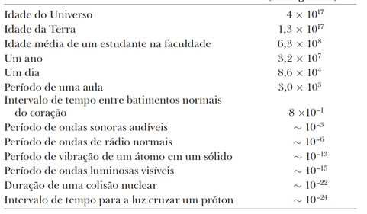
Medidas Físicas e Unidades
Valor aproximado de alguns intervalos de tempo:
tempo (s)

Slide 6
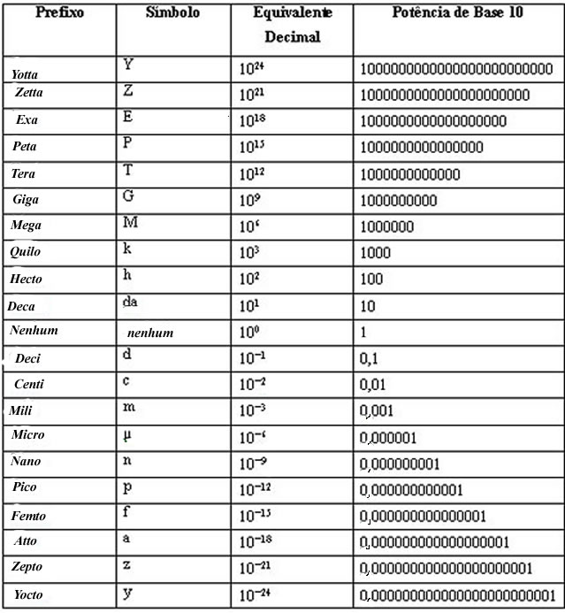
Definição e uso de escalas:
Exemplos:
10³ m = 1 km
10⁻³ kg = 1 g
10⁻⁶ s = 1 µs
10⁻⁹ m = 1 nm
10³ nm = 10⁻⁶ m = 1 µm

Slide 7
Unidades Básicas do SI
Constantes da Natureza
Símbolo | Nome | Quantidade
s | segundo | tempo
m | metro | comprimento
kg | kilograma | massa
A | Ampere | Corrente elétrica
K | Kelvin | temperatura
mol | mol | Quantidade de substância
cd | candela | Intensidade luminosa
Símbolo | Nome | Quantidade
Δν_{Cs} | Linha espectral do Césio | 9.192.631.770 Hz
c | Velocidade da luz | 299.792.458 m/s
h | Constante de Planck | 6.626.070.15 x 10⁻³⁴ J.s
e | Carga do elétron | 1.602.176.634 x 10⁻¹⁹ C
k | Constante de Boltzmann | 1.380.649 x 10⁻²³ J/K
N_{A} | Número de Avogadro | 6.022.140.76 x 10²³ mol⁻¹
K_{cd} | Luminosidade em 540 Thz | lúmen/Watt

Slide 8
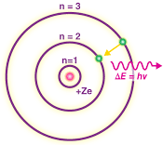
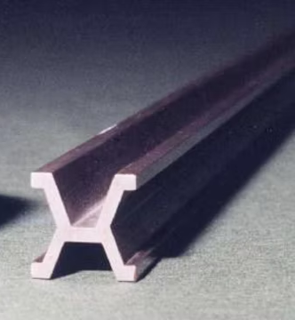
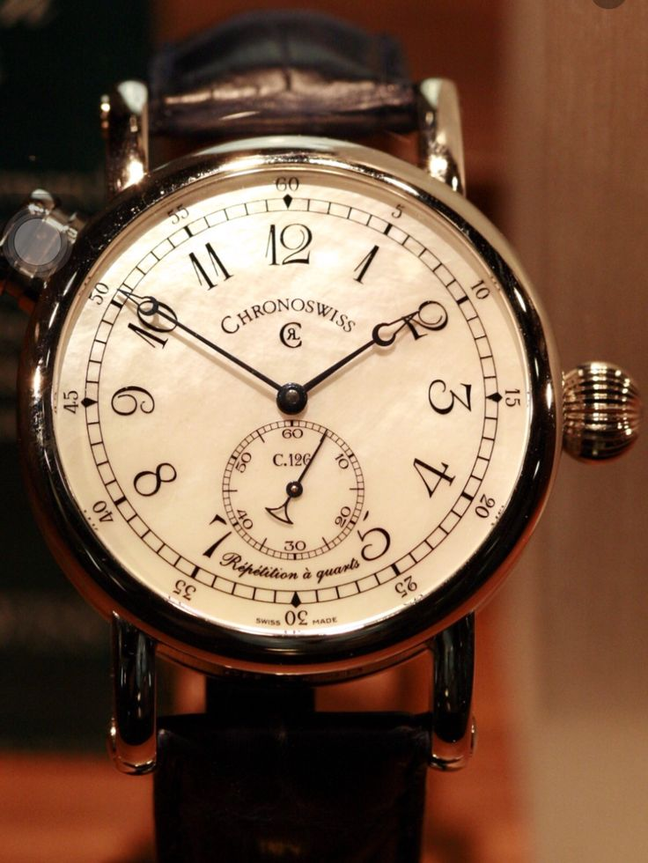
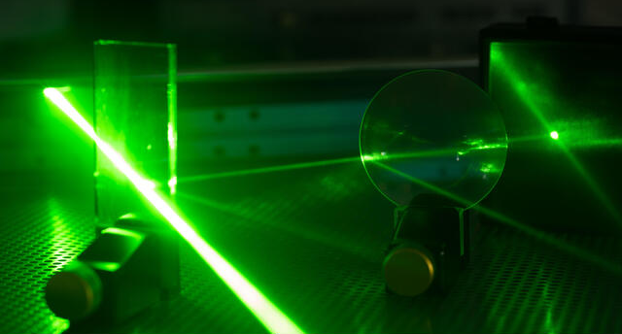
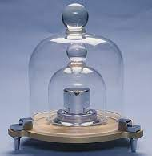
Unidades Básicas do SI
Constantes da Natureza

Slide 9
Medidas Físicas e Unidades
Análise dimensional:
Na física, a dimensão determina a natureza (qualidade) de uma quantidade;
As dimensões de comprimento, massa e tempo são L (length), M (mass), T (time);
Utilizamos colchetes para denotar as dimensões de uma quantidade física;
=> A análise dimensional é muito útil para verificar a compatibilidade dos termos de uma equação.
=> Se a dimensão física do resultado não é compatível com a quantidade descrita, a equação contém erro(s).

Slide 10
Medidas Físicas e Unidades
Exemplos:
Distância, [d]=L
Altura, [h] = L
Área [A]=L²
Volume [V]=L³
Idade [i]=T
Hora [h]=T
Segundo [s]=T
Tonelada [t]=M
Grama [g]=M
Velocidade [v]=L/T
Aceleração [a]=L/T²
Força [F]= ML/T²
Energia [E]=ML²/T²
Densidade volumétrica de massa [d]=M/L³

Slide 11

Medidas Físicas e Unidades
Exemplo:
Suponha a aceleração de uma partícula movendo-se com velocidade uniforme v em um círculo de raio r seja proprocional a alguma potência de r (ex., r^{n}) e alguma potência de v (ex. v^{m}). Determine os valores de n e m para a forma mais simples de uma equação para aceleração.

Slide 12
Medidas Físicas e Unidades
Conversão de Unidades:
muitas vezes, é necessário converter unidades de um sistema de medida para outro;
ou convertê-las dentro de um mesmo sistema (por exemplo, de km para m);
os fatores de conversão são dados do problema que geralmente encontrados em tabelas
só é possível converter unidades dentro de uma mesma quantidade.
Por exemplo: Conversão de medidas de ângulos, de grau para radiano (e vice-versa)
1º (um grau) = 60’ (sessenta minutos de arco)
1’ (1 minuto de arco) = 60’’ (sessenta segundos de arco)

Slide 13


Medidas Físicas e Unidades
Exemplo: a unidade astronômica (UA) é a distância média entre a Terra e o Sol, cerca de 92,9 x 10⁶ milhas. O parsec (pc) é a distância para a qual uma distância de 1 UA subentende um ângulo de exatamente 1 segundo de arco (como mostra a figura). O ano-luz é a distância que a luz, viajando no vácuo com uma velocidade de 186 mil milhas por segundo, percorre em um ano.
Expresse a distância entre a Terra e o Sol: a) em parsecs, b) em anos-luz.
1 pc
} 1UA
1 pc
1 segundo de arco
a)

Slide 14
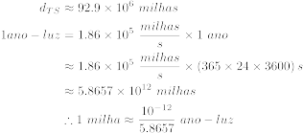

Medidas Físicas e Unidades
Exemplo: a unidade astronômica (UA) é a distância média entre a Terra e o Sol, cerca de 92,9 x 10⁶ milhas. O parsec (pc) é a distância para a qual uma distância de 1 UA subentende um ângulo de exatamente 1 segundo de arco (como mostra a figura). O ano-luz é a distância que a luz, viajando no vácuo com uma velocidade de 186 mil milhas por segundo, percorre em um ano.
Expresse a distância entre a Terra e o Sol: a) em parsecs, b) em anos-luz.
b)

Slide 15



Medidas Físicas e Unidades
Exemplo: Um cordeirinho de estimação cresce rapidamente e sua massa é proporcional ao cubo de seu comprimento. Quando o comprimento do cordeiro varia 15,8%, sua massa aumenta 17,3 kg. Encontre a massa do cordeiro no final desse processo.
Resposta:
A massa do cordeiro (“esférico”) varia com o cubo de seu comprimento (L), portanto temos
Portanto,
Do enunciado, Portanto, a massa final do cordeiro será

Slide 16
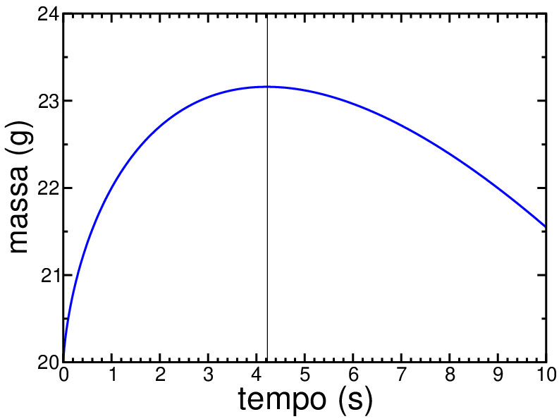
Medidas Físicas e Unidades
Exemplo: Despeja-se água em um recipicente que apresenta um vazamento. A massa m de água no recipiente em função do tempo t é dada por m = 5,00t^{0.8 –} 3,00t + 20, para t>0, em que a massa está em gramas e o tempo em segundos. (a) Em que instante a massa de água é máxima? (b) Qual é o valor da massa nesse instante? (c) Qual a taxa de variação de massa no tempo?
Resposta:
Pelo método gráfico:

Slide 17
Medidas Físicas e Unidades
Exemplo: Despeja-se água em um recipicente que apresenta um vazamento. A massa m de água no recipiente em função do tempo t é dada por m = 5,00t^{0.8 –} 3,00t + 20, para t>0, em que a massa está em gramas e o tempo em segundos. (a) Em que instante a massa de água é máxima? (b) Qual é o valor da massa nesse instante? (c) Qual a taxa de variação de massa no tempo?
Resposta:
Pelo cálculo diferencial:
A taxa de variação de massa no tempo é dada pela derivada temporal de m(t),
No instante em que a massa de água é máxima devemos ter

Slide 18


Medidas Físicas e Unidades
Exemplo: Despeja-se água em um recipicente que apresenta um vazamento. A massa m de água no recipiente em função do tempo t é dada por m = 5,00t^{0.8 –} 3,00t + 20, para t>0, em que a massa está em gramas e o tempo em segundos. (a) Em que instante a massa de água é máxima? (b) Qual é o valor da massa nesse instante? (c) Qual a taxa de variação de massa no tempo?
Resposta:
Resolvendo está equação para t:

